Slide 1

מינהל רישוי, בקרה ואכיפה
תשלומי הורים
ועדת החינוך התרבות והספורט
13 יוני, 2016

Slide 2
תשלומי הורים
עפ"י החלטת מנכ"לית המשרד, נקבע כי מתווה להסדרה בתשלומי ההורים שמאזן בין צרכי בתי הספר לצורך בהקלת הנטל על ההורים ונותן להורים שקיפות לגבי ייעודו של התשלום שנגבה מהם .
כמו כן הוחלט להדק את הפיקוח על נושא תשלומי הורים בבתי הספר, בין השאר באמצעות מערכת אפיק. ככלל הושג שיפור משמעותי במספר בתי הספר שאישרו את חוזר תשלומי ההורים במערכת אפיק.

Slide 3
מערכת אפיק
"אפיק תשלומי הורים" הוא אתר אינטרנט המיועד לפזר את הערפל מנושא תשלומי ההורים ולהקל על ההורים. האתר פורס בפני ההורים מידע תמציתי ובהיר על סוגי התשלומים ומהותם אשר אושר למוסד לגבות כגון : תשלומי חובה, תשלומי רשות ותשלומים מרצון. באתר מצוי גם מידע לגבי גובה הסכומים המרביים של תשלומי חובה ורשות.
כל מוסד לימודי מחויב להזין במערכת אפיק את פרוט סעיפי הגבייה אותו הוא מבקש לגבות מההורים. לאחר מכן מפקח ביה"ס מאשר את החוזר. במידה ואין אישור ביה"ס אינו יכול לגבות את הסכום המוזן.
כל הורה יכול להזין את שם ביה"ס שבו לומד בנו ולראות האם חוזר תשלומי הורים מאושר / לא מאושר.

Slide 4
חוזר מנכ"ל תשלומי הורים
בחוזר מנכ"ל מפרסמים את גובה תשלומי ההורים שאושרו על ידי ועדת החינוך התרבות והספורט של הכנסת. בנוסף מתפרסמים בחוזרי מנכ"ל כללים ברורים לגבייה והנהלים המחייבים בנוגע לתשלומי הורים.
הוראה זו בחוזר מנכ"ל מסדירה את כל הקשור בגביית שכר לימוד ותשלומי הורים במוסדות חינוך מוכרים שאינם רשמיים, בגביית תשלומי הורים עבור מקצועות לימוד ברמה מוגברת בחטיבה העליונה, וכן בגביית תשלומי הורים במוסדות ייחודיים, רשמיים ומוכרים שאינם רשמיים, ובאופן שבו נדרש לקבל אישור לכך. ההוראה מבהירה מי רשאי לגבות שכר לימוד ודמי רישום, וכן את גובה שכר הלימוד, את הדרכים לקבלת אישור לגבייתו ואת דרכי גבייתו.

Slide 5
חוזר מנכ"ל תשלומי הורים לחמ"ד
3.11-16 תשלומי הורים עבור תכנית לימודים נוספת תורנית במוסדות חינוך ממלכתיים-דתיים
הוראה זו מסדירה את כל הקשור בתשלומי הורים עבור תל"ן תורנית בדרגי החינוך השונים, מגבילה את הסכומים המותרים לגבייה במסגרת זו מתוך מגמה להפחית אותם ככל האפשר, מציבה כללים לשקיפות כלפי ההורים במוסד החינוכי, וכן קובעת כללים לפעולה לשם קבלת האישור והפעלת התכנית על פיו בלבד, באחריות ישירה של מנהל המוסד החינוכי.
הוראות אלה הוחלו לגבי כל בית ספר המבקש לקיים תל"ן תורני, לרבות במגזר החרדי.

Slide 6
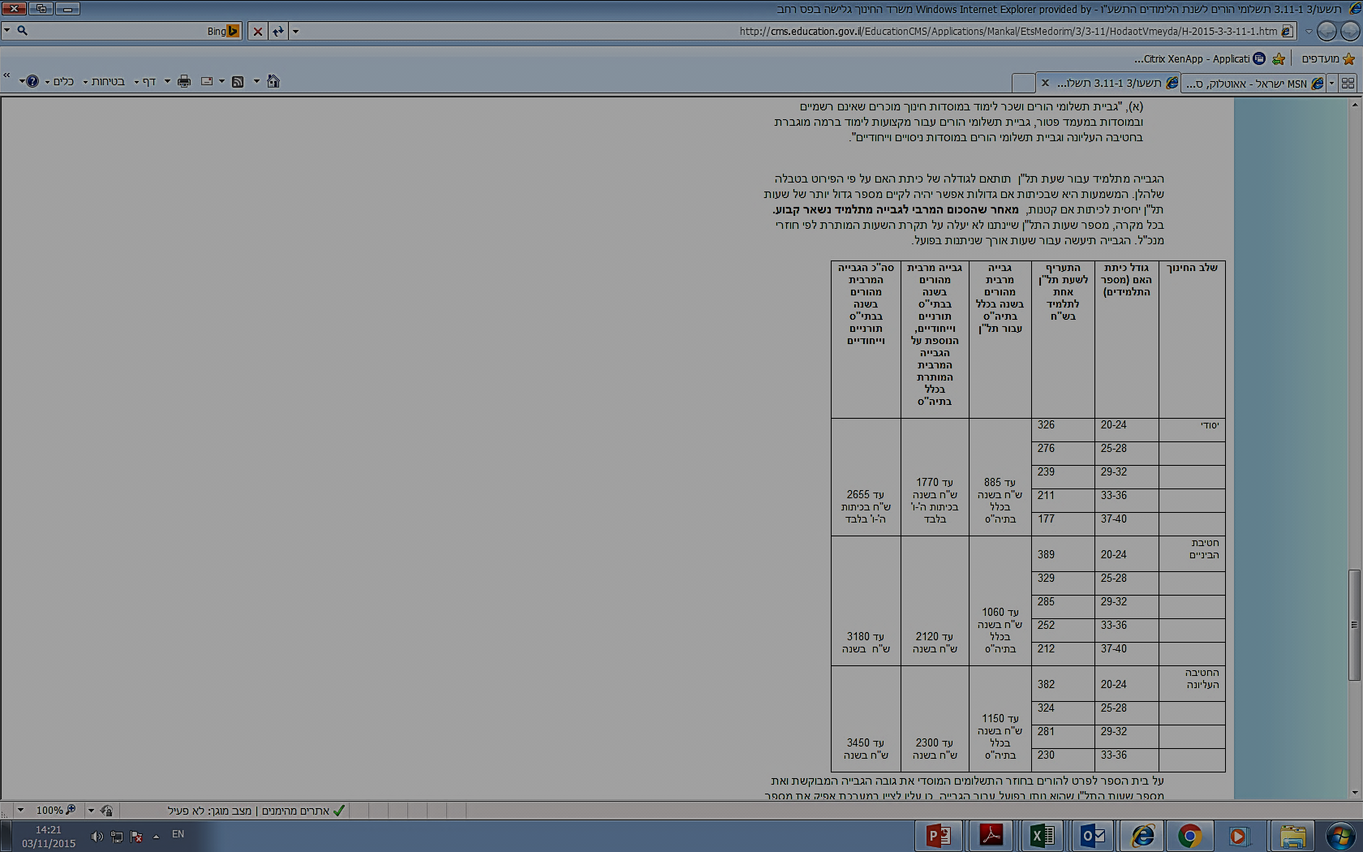
שינוי מרכזי בחוזר מנכ"ל –תשלומי הורים

Slide 7
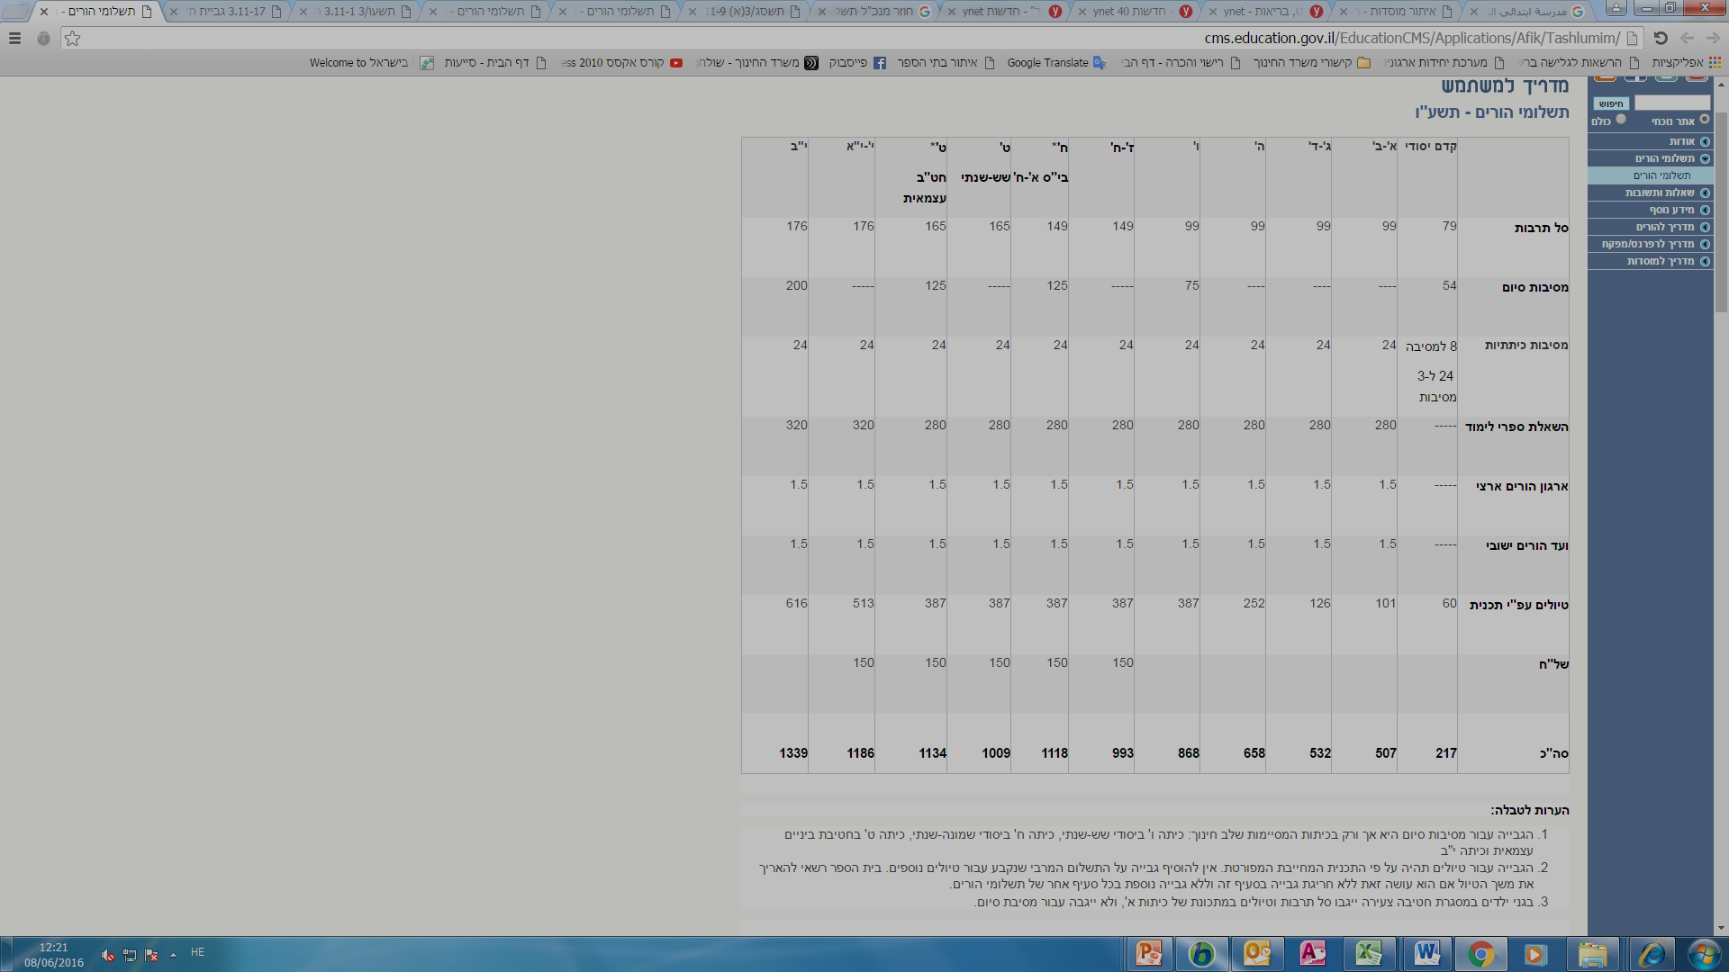
מערכת אפיק

Slide 8
ועדת חריגים - מחוזית וארצית
במסגרת ההסדרה של גביית תשלומי הורים מתקיימות ועדות חריגים שבסמכותן לאשר מתווה הפחתה עד להעמידה בהוראות חוזר מנכ"ל. בכל מחוז של משרד החינוך מתקיימת ועדת חריגים שבסמכותה לדון בבתי ספר שגובים 6800 ₪.
למשל, במחוז ירושלים דנו בעניינם של 33 מוסדות .
ועדת חריגים ארצית דנה במוסדות שחורגים מהסכום המקסימלי אשר בסמכות המחוז וכן למוסדות ייחודיים (דמוקרטיים וכו') עד כה נדנו בוועדה 82 מוסדות .
הועדות בודקות את היקף הגבייה, הצורך , ומהי התמורה הניתנת לתלמידים ומאשרת בהתאם לכך.
ועדות החריגים מוסמכות לאשר מתווה הפחתה בלבד, ולא נועדו לאשר חריגות קבועות מחוזר התשלומים.

Slide 9
אכיפת תשלומי הורים
משרד החינוך מקיים בקרה ופיקוח על גביית שכר הלימוד.
חוזר המנכ"ל מפרט את האמצעים השונים לאכיפת ההוראות, כך
למשל משרד החינוך יכול לשקול הפסקה או הפחתה של תקצוב שמועבר לבית הספר. כמו כן המשרד יכול לשקול העמדה לדין משמעתי של מנהל בית ספר.

Slide 10
אגף אכיפה - תשלומי הורים
אגף אכיפה פועל על מנת לוודא שמוסדות החינוך פועלים לפי חוזר מנכ"ל תשלומי הורים. במידה ונמצא מוסד חינוך הפועל בניגוד להוראות חוזר זה – לרבות ביצוע הליכים מטעים, הצגת מצגים כוזבים, גביית סכומים העולים על הסכומים המדווחים והמאושרים או גבייה בלא דיווח מפורט או ללא דיווח – ישקול לנקוט משרד החינוך את ההליכים הבאים, כולם או חלקם:
- הפסקת התקצוב לשנת לימודים אחת
- קיזוז תשלומים שנגבו ביתר מן התשלומים המגיעים למוסד ממשרד החינוך
- דרישה להשבת הכספים שנגבו ביתר להורי התלמידים
- הגשת תביעת השבה נגד הבעלות על המוסד
- הפחתת שיעור התקצוב של המוסד
- ביטול אישור העסקה של מנהל המוסד או התלייתו
- ביטול אישור הייחודיות או ביטול רישיונו של המוסד.
עד כה נפתחו באגף אכיפה 41 תיקי בדיקה בנושא תשלומי הורים חלקם בדיקות יזומות וחלקם על בסיס תלונות הורים.

